Slide 1
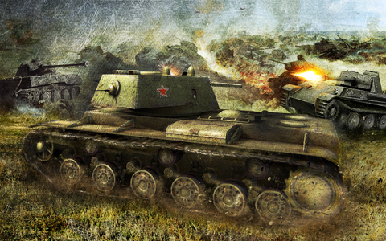
Прохоровское поле – третье ратное поле россии

Slide 2
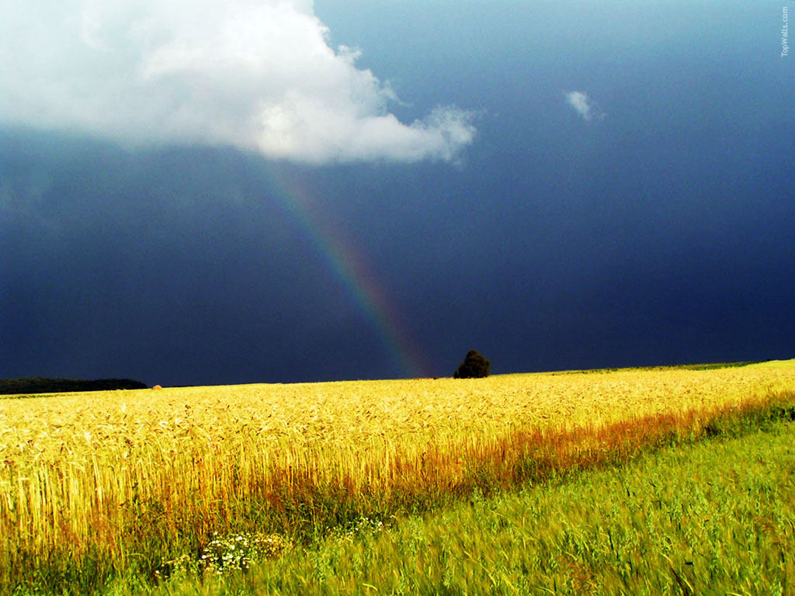
«Русское поле»
Здесь богатства земли нашей главные, И ковались победы здесь славные,
Эхом зов твой в душе откликается, Здесь Россия сама начинается!
А. Осыков

Slide 3
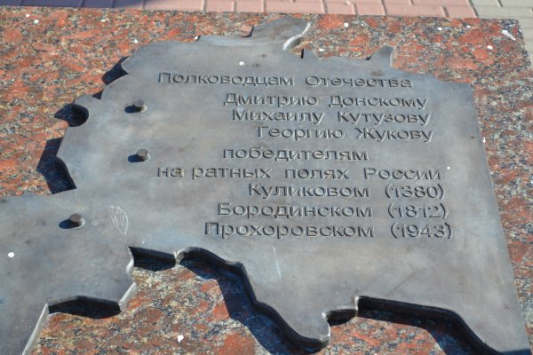
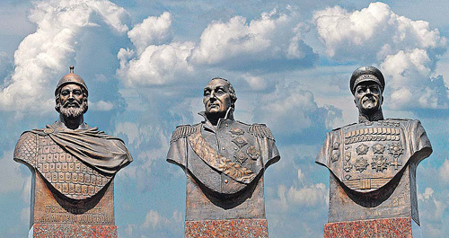
Три святыни всея Руси
Есть под небом три поля главных,
Три святыни всея Руси!
Бородинское, Куликово,
Чья земля тяжелей свинца,
Поле Жукова, Катукова,
Поле Ротмистрова, Горовца…
Д. Маматов

Slide 4
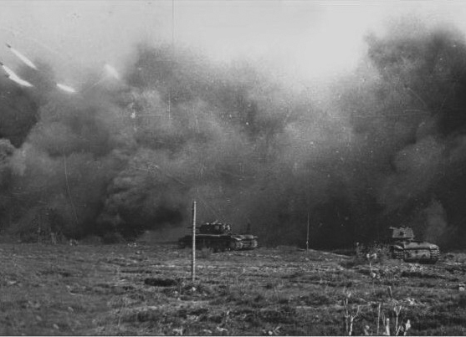
Прохоровское поле – Третье ратное поле России
…Поле в пламени и в дыму,
Превратившее жаркой битвой
День июльский в ночную тьму.

Slide 5
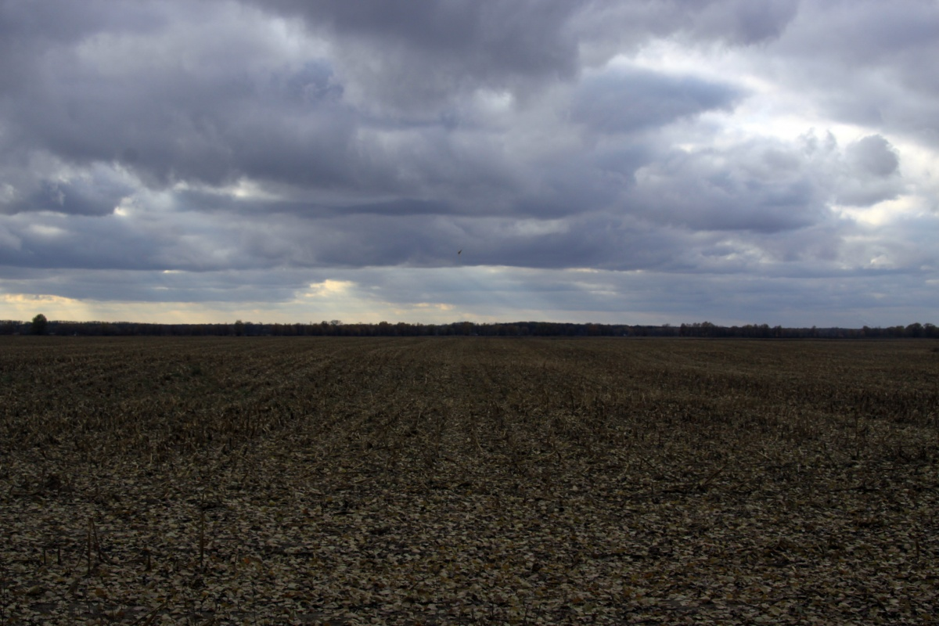
О поле, поле – кровушка России …
Кто знал тогда, Какую вражью силу
Переломает русская земля?
Что Третьим полем назовут России
Вот эти чернозёмные поля.
И. Чернухин

Slide 6
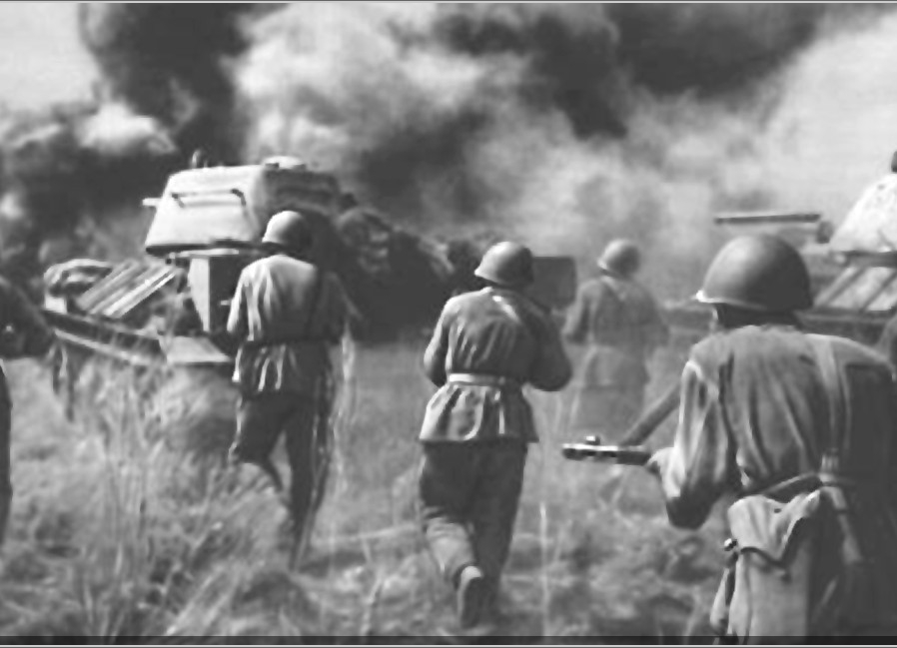
Прохоровское танковое сражение
Это решающее событие Курской битвы состоялось 12 июля 1943 года, в день святых апостолов Петра и Павла.

Slide 7
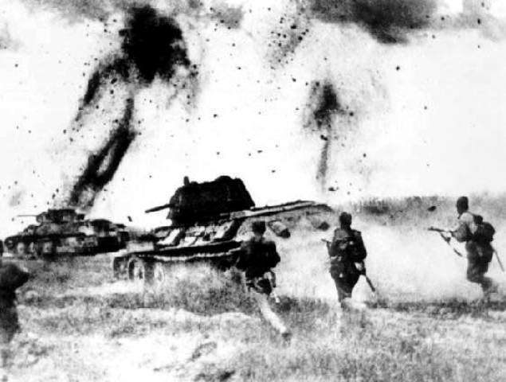
На Прохоровском поле столкнулись две танковые лавины – и грянула битва…

Slide 8
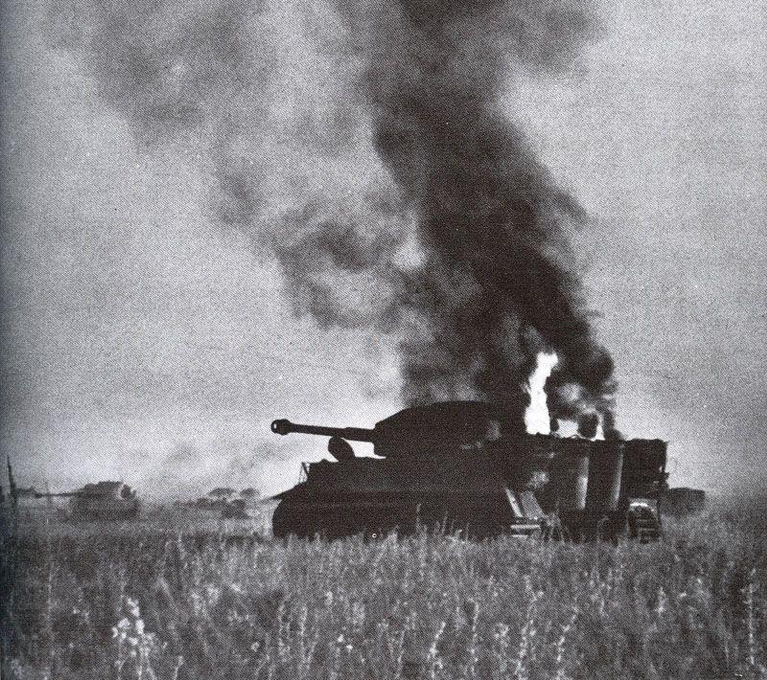
12 июля 1943 года – кульминация сражения за Прохоровку
В сражении с обеих сторон принимали участие свыше 1500 танков. Бои были наступательные, оборонительные, ожесточённые встречные столкновения крупных танковых группировок на разных участках фронта.

Slide 9
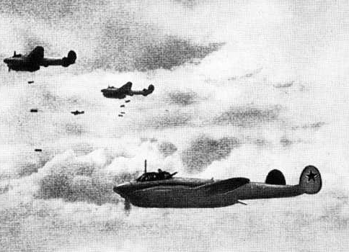
Ожесточённые воздушные бои
В районе танкового сражения западнее Прохоровки советская авиация за день провела 600 самолёто – вылетов, 12 воздушных боёв. Было сбито 18 самолётов противника.

Slide 10
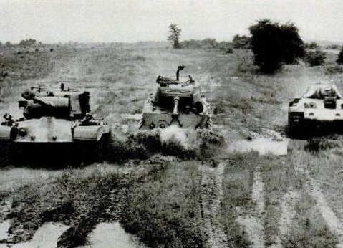
Встречный удар 5-й гвардейской танковой армии
В результате встречного удара 5-й гвардейской танковой армии к исходу суток 12 июля главная немецкая группировка вынуждена была перейти к обороне и активные действия больше не возобновляла.

Slide 11
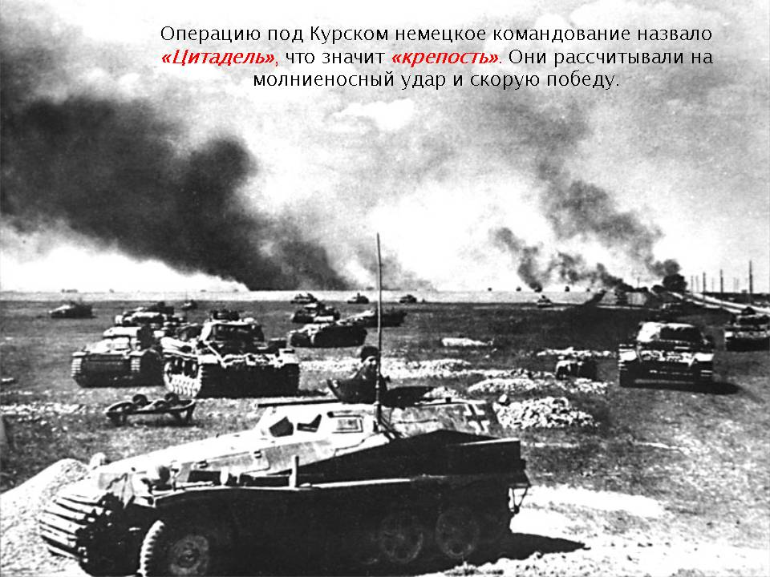
День окончательного кризиса немецкого наступления
После 12 июля немцы перешли к обороне перед всем Воронежским фронтом, за исключением участка 69-й армии. С этого дня инициатива полностью перешла в руки командования Красной Армии.

Slide 12
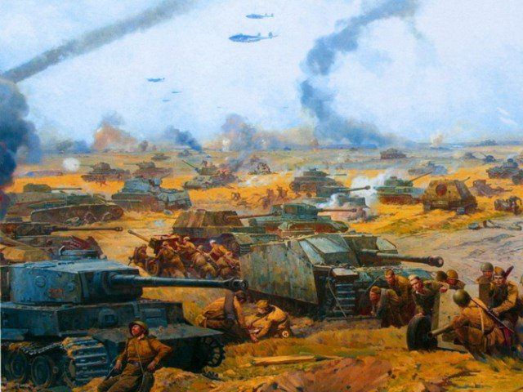
Здесь, под Прохоровкой, в сорок третьем …
Смерть презрев, по сигналу атаки,
Шли солдаты наши в бессмертье,
Становились бессмертными танки.
И. Чернухин

Slide 13
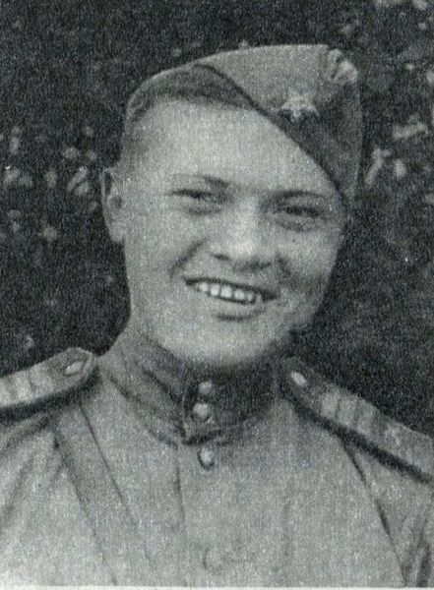
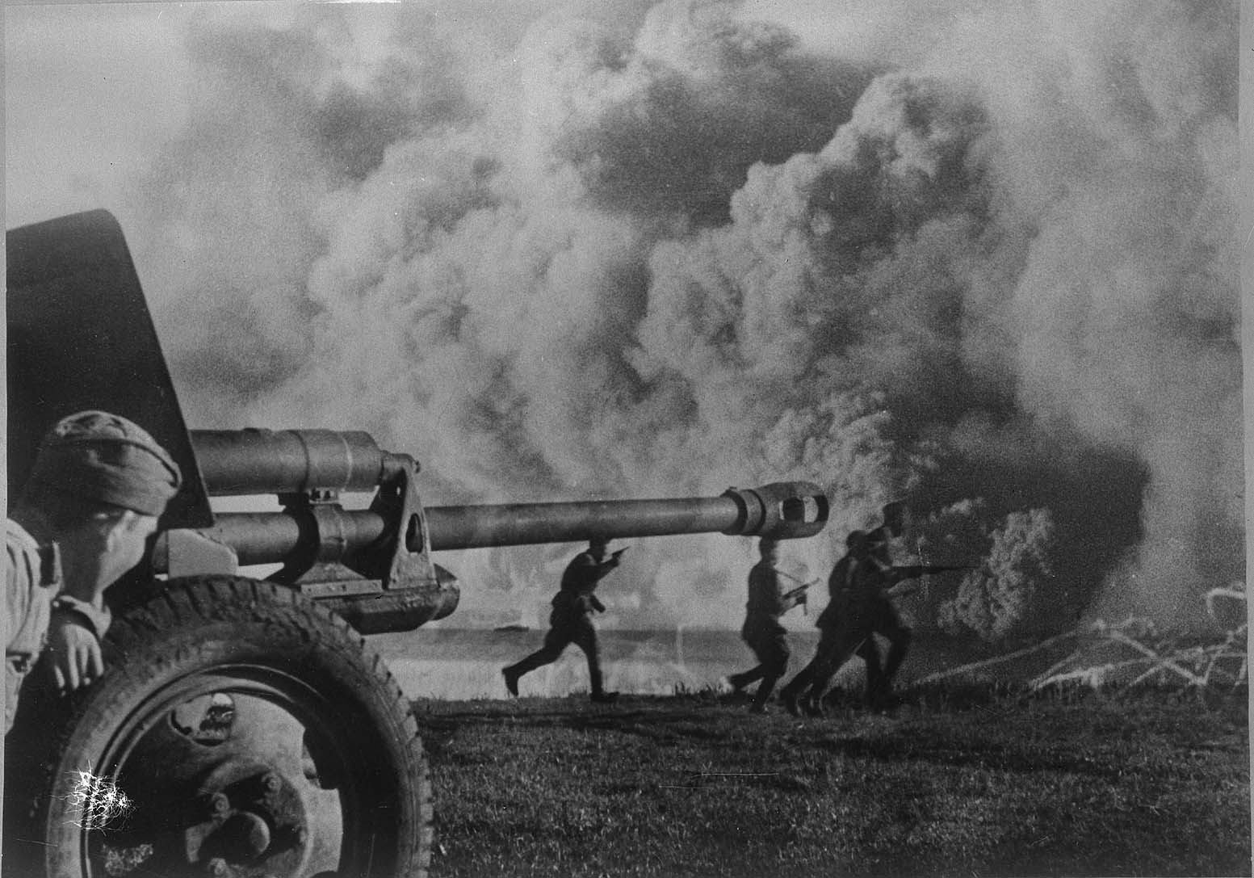
Подвиг ст. сержанта Михаила Борисова
На батарею двигались 19 вражеских танков. Погиб расчёт одного из орудий. 18-летний старший сержант Михаил Борисов бросился к орудию и подбил в одиночку 7 танков. За этот подвиг ему было присвоено звание Героя Советского Союза. Из 19 немецких танков в этом бою были подбиты 16.

Slide 14
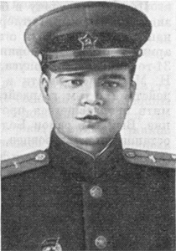
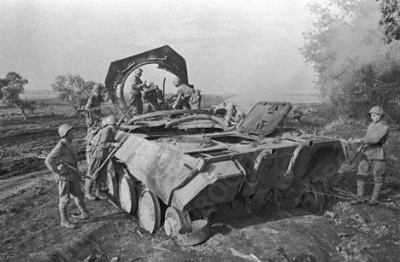
Последний бой Вальдемара Шаландина
Экипаж лейтенанта Шаландина уничтожил 2 «тигра» и «пантеру». В разгар боя танк был подбит и загорелся. Лейтенант был ранен, но продолжал вести бой. Горящая «тридцатьчетвёрка» пошла на таран. «Тигр» вспыхнул. Экипаж Шаландина сгорел в танке. Лейтенанту Шаландину посмертно было присвоено звание Героя Советского Союза.

Slide 15
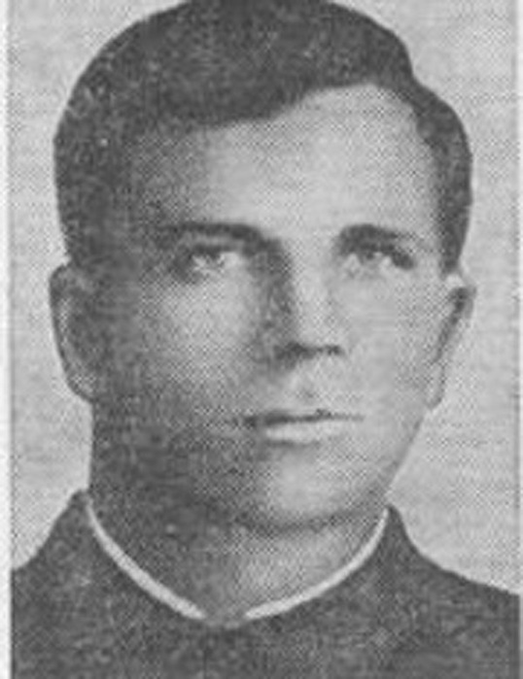
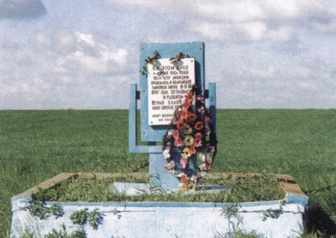
Поле Героя Советского Союза Павла Шпетного
Здесь стояли насмерть бронебойщики взвода гвардии старшего лейтенанта Павла Шпетного. Они подбили семь «тигров», под восьмой Павел Шпетный бросился со связкой гранат и погиб.

Slide 16
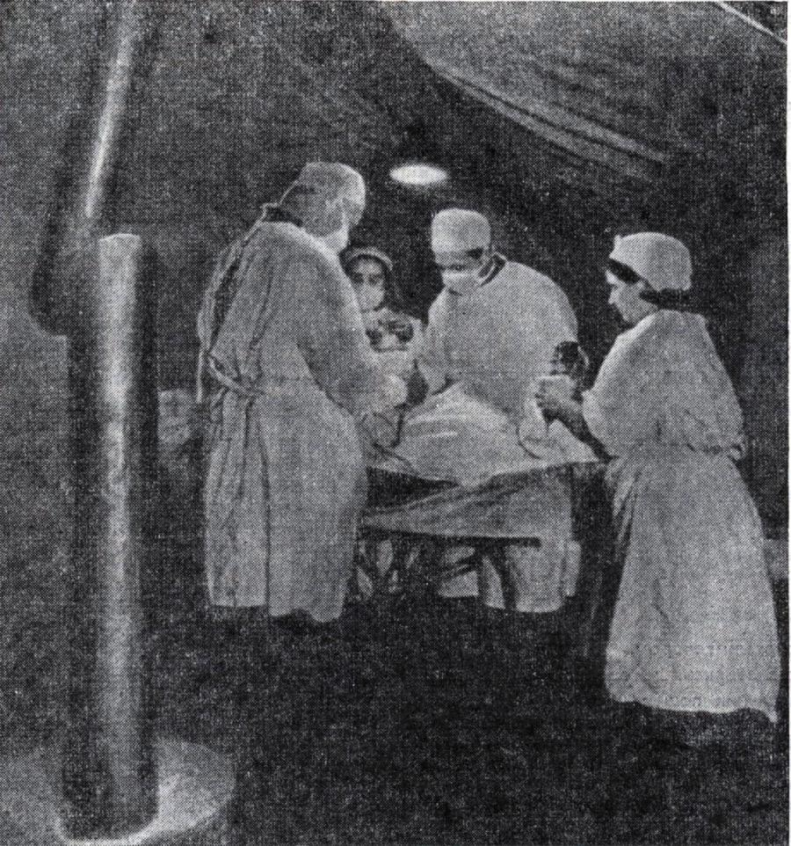
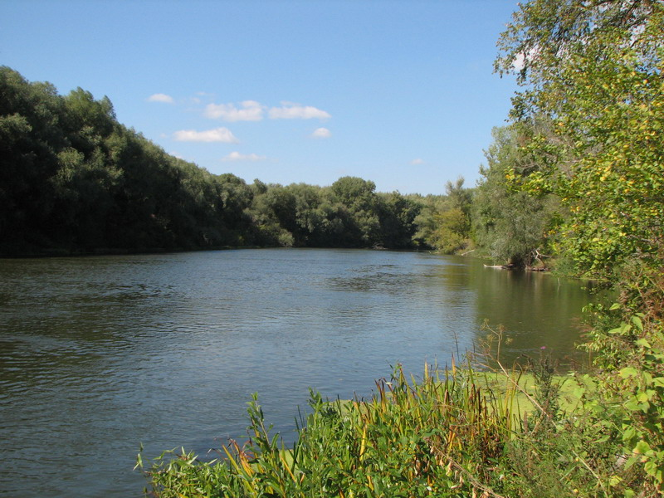

Военный госпиталь в селе Подольхи, у истоков Северского Донца
Небо йодом пахнет над трубою,
Тонет рожь в удушливом дыму,
И как будто в ту избу из боя
Мать Россию занесли саму.

Slide 17
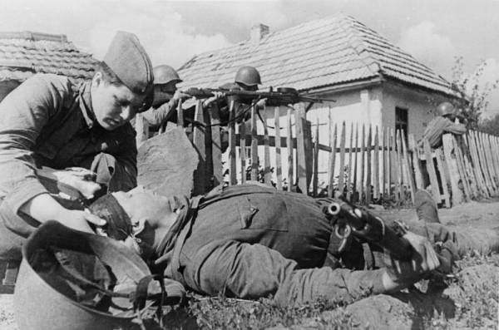
Санинструктор Дуся Марушилина
Санинструктор Дуся Марушилина с поля боя под Прохоровкой вытащила 16 тяжелораненых солдат. Когда она выносила семнадцатого раненого, любимицу батальона выстрелом в голову убил немецкий снайпер. Батальон без команды ринулся в атаку, перебил в рукопашном бою фашистов и захватил снайпера.

Slide 18
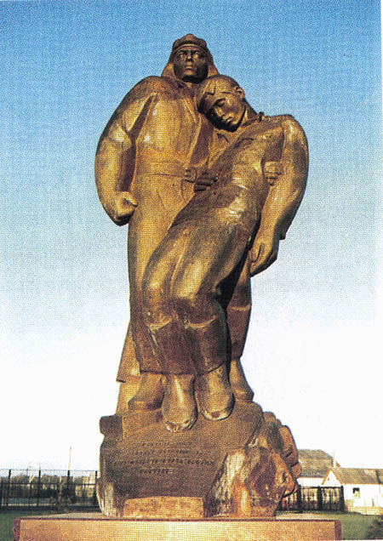
Военное братство танкистов и пехоты
Памятник танкисту и пехотинцу в посёлке Прохоровка

Slide 19
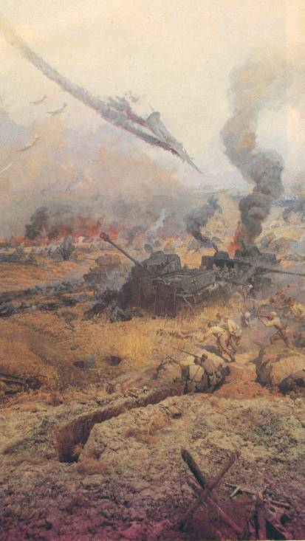
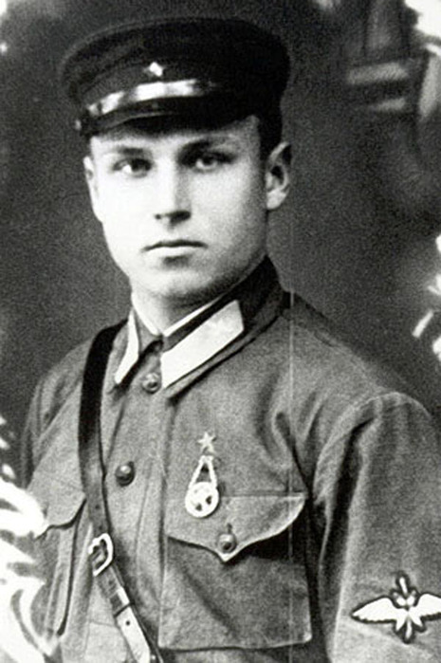
Подвиг лётчика Александра Горовца
В неравном воздушном бою над огненной Курской дугой советский лётчик Александр Горовец сбил девять фашистских самолётов. За мужество и отвагу он удостоен звания Героя Советского Союза.

Slide 20
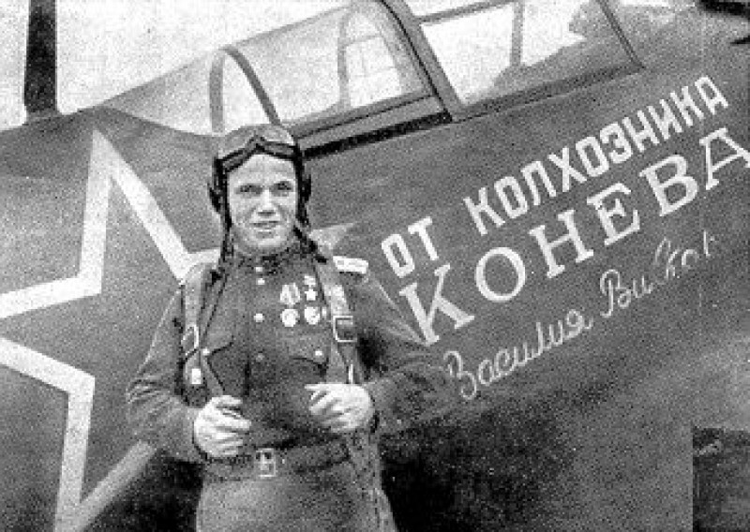
Советский лётчик-ас Иван Кожедуб – участник Курской битвы
Прославленный лётчик, трижды Герой Советского Союза Иван Кожедуб не раз бывал на священной Прохоровской земле, над которой он воевал.

Slide 21
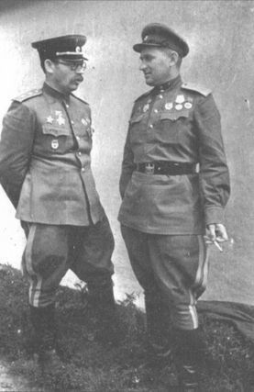
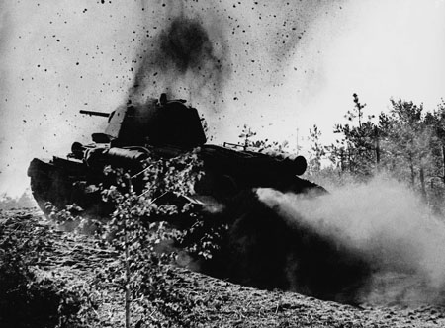
Командование Красной Армии наблюдает за ходом боя
Командарм П. А. Ротмистров и начальник Генштаба Красной Армии А. М. Василевский наблюдают за ходом танкового сражения под Прохоровкой.

Slide 22
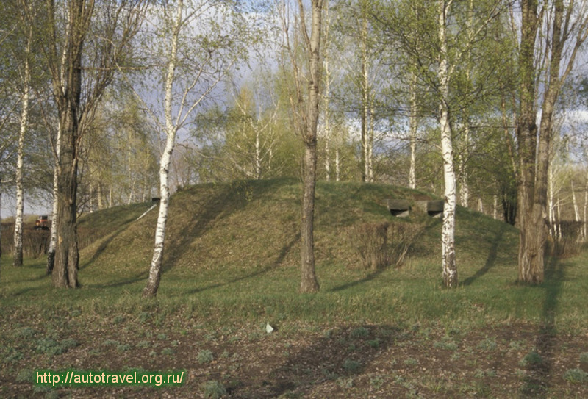
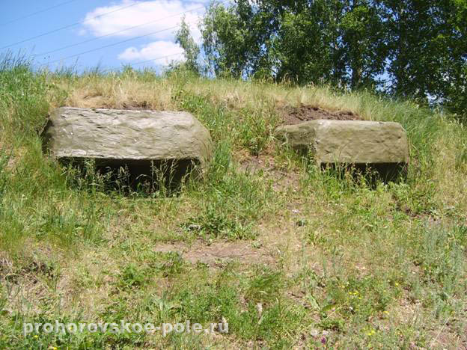
Наблюдательный пункт П. А. Ротмистрова
Наблюдательный пункт командующего 5-й гвардейской танковой армии генерал-лейтенанта П.А Ротмистрова был восстановлен к 25-летию сражения. Он располагался в 2 км. северо-западнее Прохоровки на высоте 252,4, где когда-то был насыпан древний курган.

Slide 23
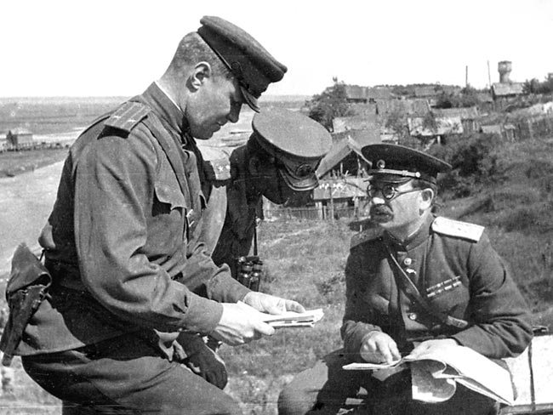
П. А. Ротмистров о значении сражения
«Запомните, друзья, 12 июля 1943 года, запомните этот день и это местечко под названием Прохоровка. Здесь впервые за всю войну лето стало по-настоящему нашим»

Slide 24
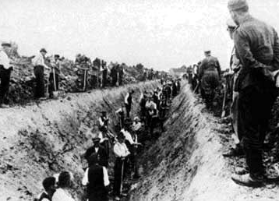
Подростки укрепляли рубежи Курской дуги
На третий оборонительный рубеж Курской дуги добровольно прибывали жители окрестных сёл, в том числе подростки, и рыли окопы. Мальчишками и девчонками были отрыты сотни километров окопов.

Slide 25
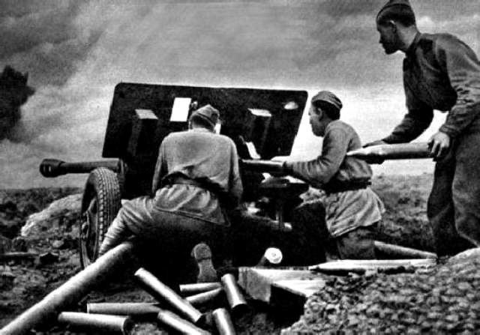
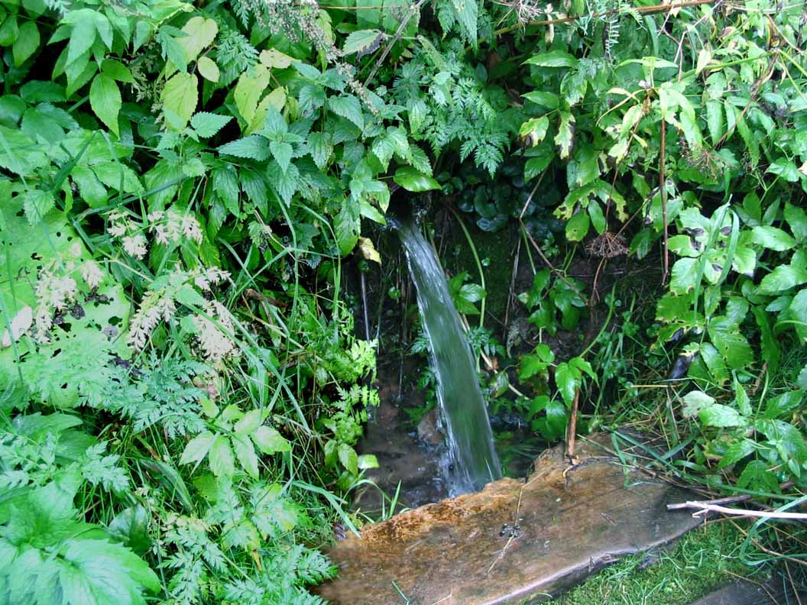
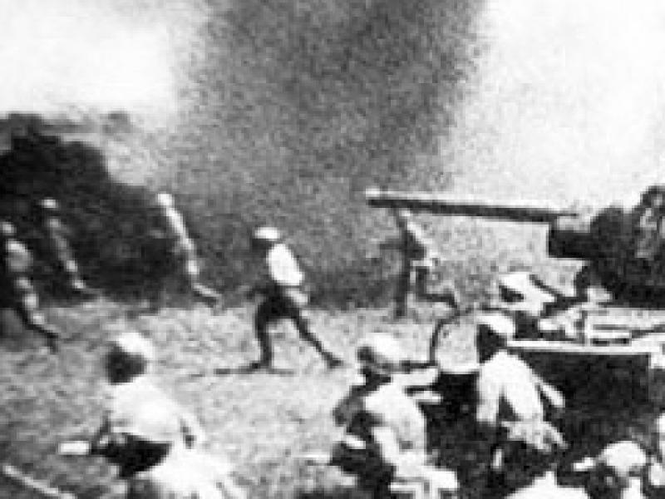
Жаркий бой и спасительный глоток студёной воды
Жаждой бойцы до предела измучены.
Зной. Колыханье горячего ветра.
А до речной серебристой излучины –
Четверть пристрелянного километра.
Д. Маматов

Slide 26
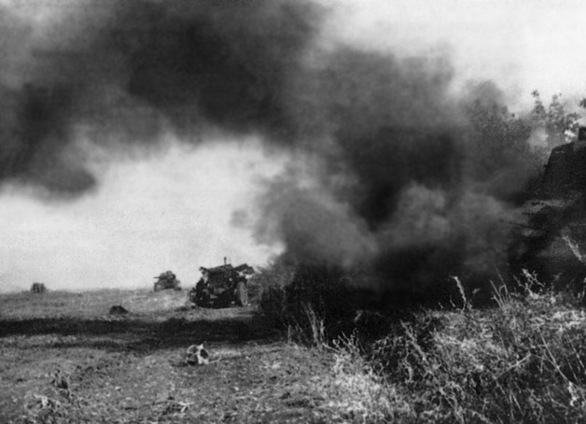
Прохоровское поле после сражения
12 июля в сражении западнее Прохоровки враг понёс огромные потери: около 300 подбитых танков, 500 автомашин, более 4500 солдат и офицеров. Потери Красной Армии были тоже большие.

Slide 27
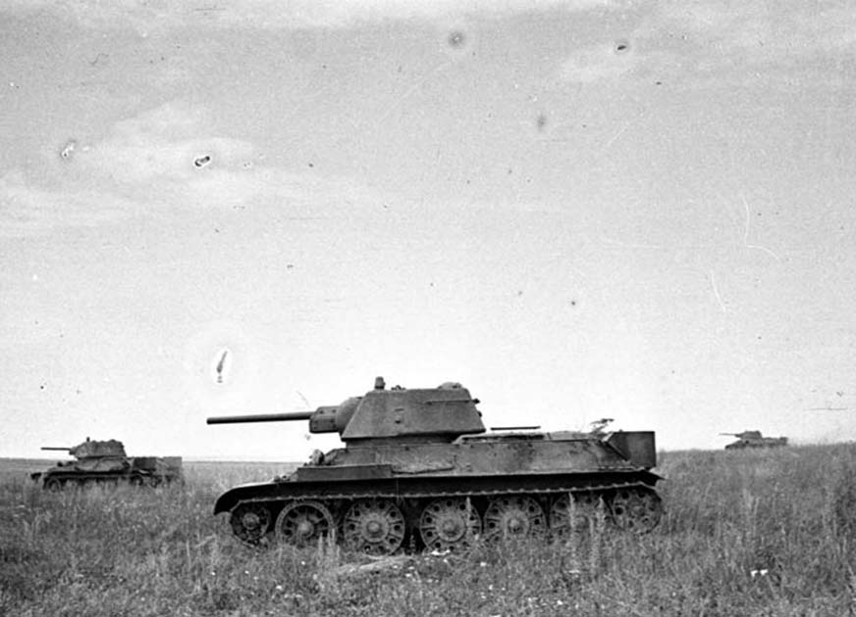
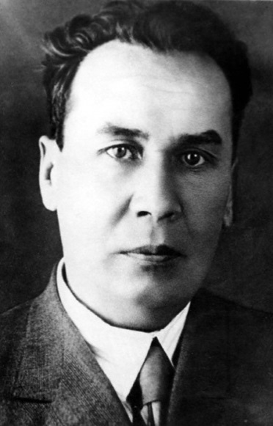
Оружие Победы. Легендарный Т-34
Этот танк был создан конструкторами Харьковского паровозостроительного завода под руководством М. И. Кошкина.

Slide 28
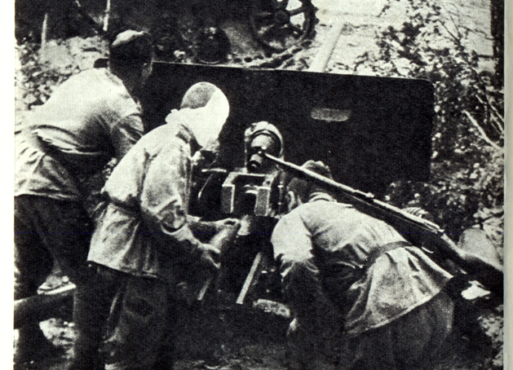
Оружие Победы. ЗИС-3
76-миллиметровая дивизионная пушка 1942 года (ЗИС-3) была признана лучшей артиллерийской системой среднего калибра Второй мировой войны.

Slide 29
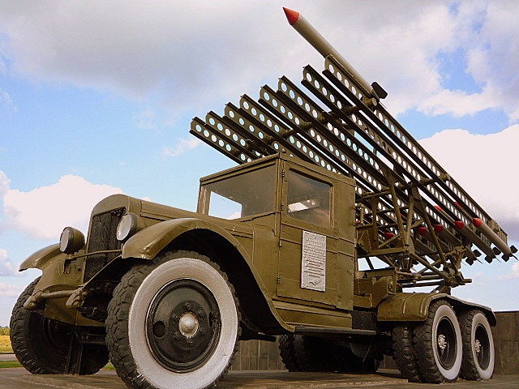
Оружие Победы. «Катюша» (БМ-13)
21 июня 1941 года было принято решение о развёртывании серийного производства реактивной полевой системы залпового огня. «Катюша» выпускала 16 снарядов за 7-10 секунд. Дальность полёта снаряда массой 42 кг – 8,5 км. Памятник установлен в 28 километрах от Прохоровки.

Slide 30
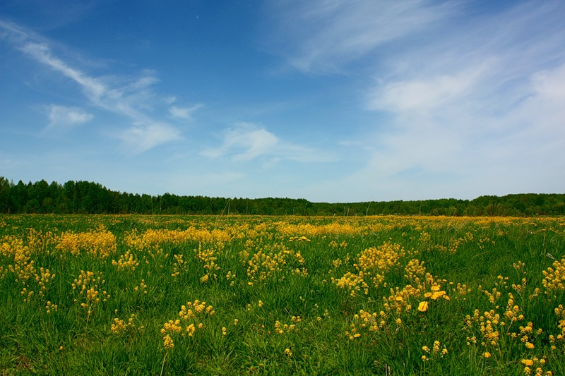
Дмитрий Маматов. Поэма «Прохоровское поле»
Там, где сила встала против силы,
Вольный ветер крылья распростёр,
И хранит священные могилы
Прохоровский танковый простор.

Slide 31

Александр Осыков «Русское поле»
Поле русское, необъятное,
Ты и хлебное, ты и ратное.
Синевой даль земли увенчана –
Поле русское, поле вечное…

Slide 32
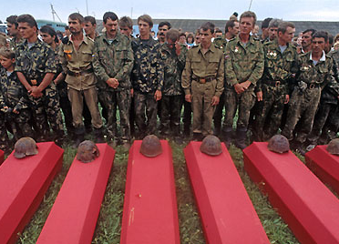
«От героев былых времён не осталось порой имён…»
Ежегодно 12 июля в Прохоровском районе Белгородской области с честью предают земле найденные останки защитников Родины.

Slide 33
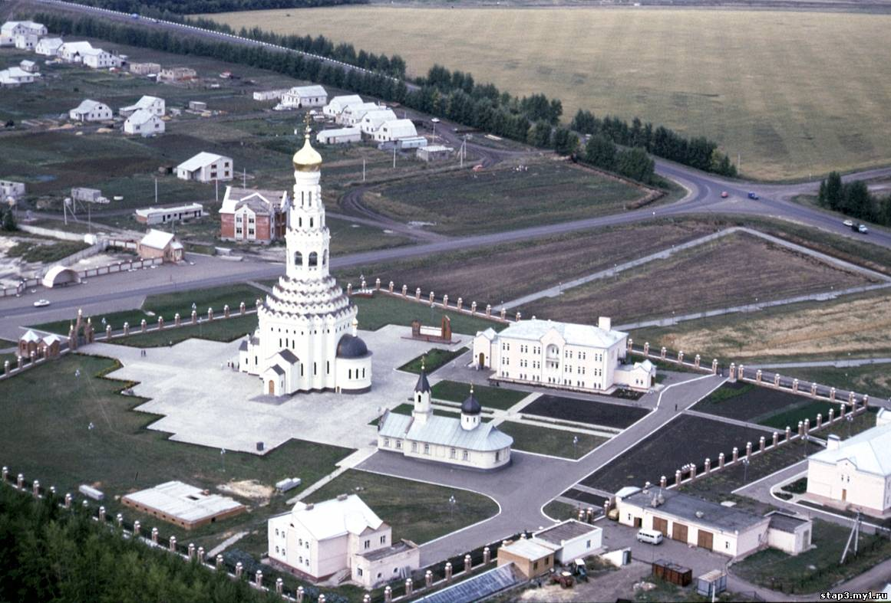
Государственный военно-исторический музей-заповедник «Прохоровское поле»

Slide 34
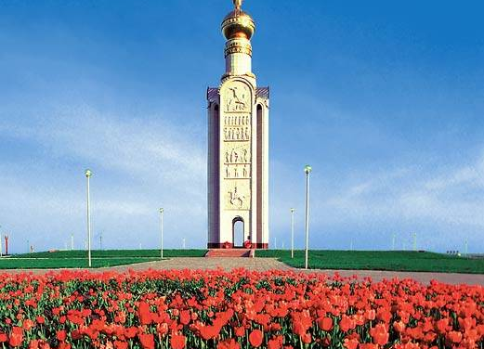
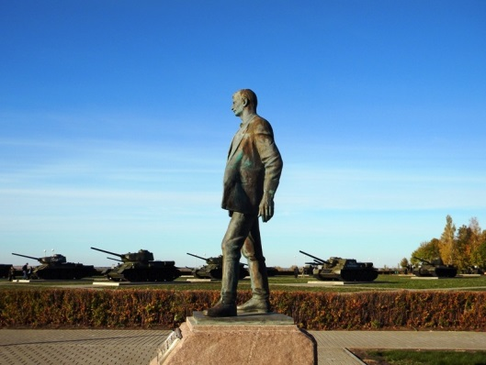
Памятник Победы на Прохоровском танковом поле
Памятник открыт и освящён 3 мая 1995 года. Автор – скульптор В.М. Клыков

Slide 35
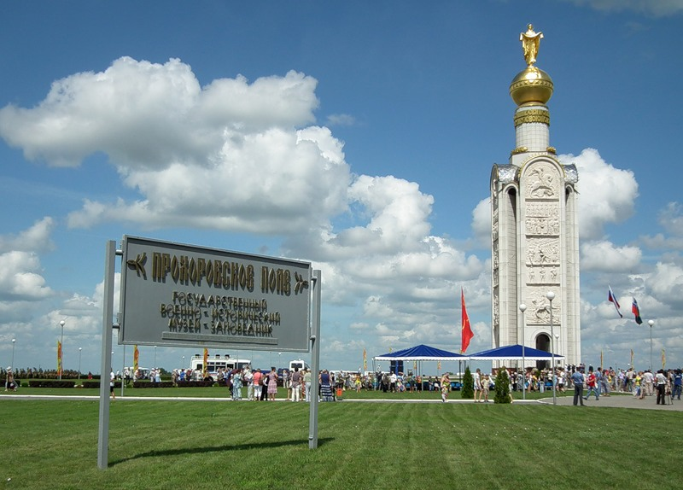
Колокол скорби и славы
При Звоннице мирные травы, Но сердце болит и болит,
Сей колокол скорби и славы Из горя людского отлит.
Д. Маматов

Slide 36
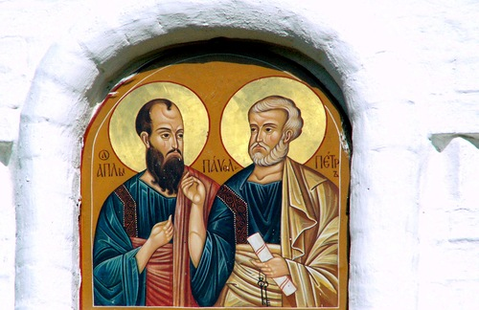
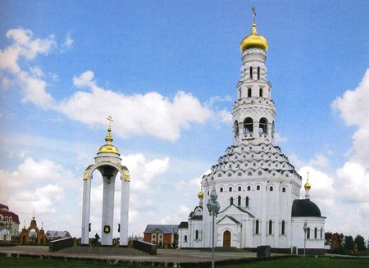
Петропавловский храм в Прохоровке – духовная святыня России
Храм вознёсся в небо на 58 метров. Он напоминает зажжённую свечу. Белый цвет олицетворяет чистоту и благородство душ воинов, отдавших жизни в боях за Родину.

Slide 37
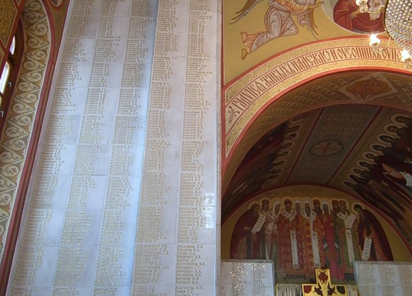
Храм Петра и Павла – символ памяти о защитниках Отечества
В храме на белых мраморных плитах высечены имена 7 тысяч воинов, погибших под Прохоровкой.

Slide 38
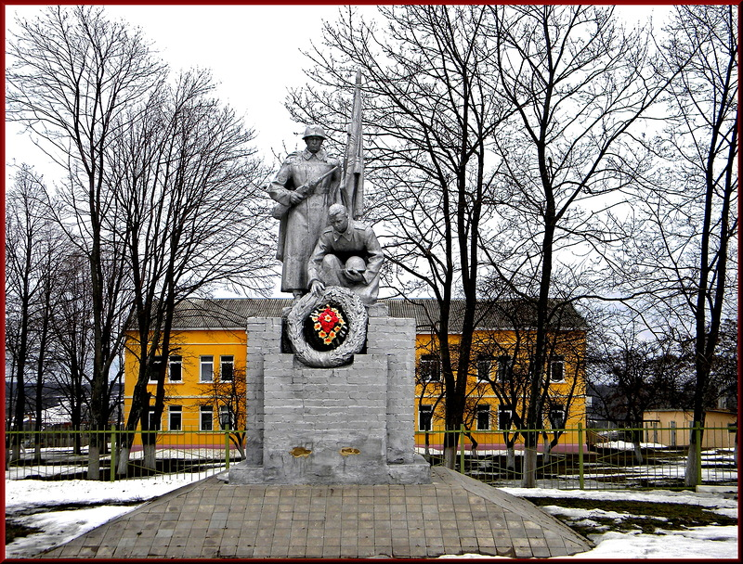
Благодарная Белгородчина свято чтит память о погибших
Прохоровский район. Село Беленихино. У братских могил.

Slide 39

Музей Прохоровского танкового сражения

Slide 40
Братская могила в селе Прелестное
В центре села расположена братская могила, в которой похоронены 1252 воина, их имена высечены на мраморных плитах.

Slide 41




Участники Прохоровского сражения

Slide 42

Хуторок Сторожевое – святыня Огненной дуги
Люблю святое Белогорье
За дорогой славянский лик,
За все угодья и раздолья,
За образ чистый, как родник.
За всё великое, живое,
За судьбоносные шаги,
За хуторок Сторожевое –
Святыню Огненной дуги.
Д. Маматов

Slide 43



Братская могила с Поклонным крестом в хуторе Сторожевое
Летом 1943 года под хутором Сторожевое насмерть стояли танкисты 2-го танкового корпуса, бойцы 183-й стрелковой дивизии. Бойцов хоронили в больших воронках. В 1944 году проведено перезахоронение в братскую могилу. Новое захоронение - в 2012 году.

Slide 44


Поклонимся великим тем годам…
Всем погибшим на Прохоровском поле, найденным и ненайденным, посвящён Поклонный крест.

Slide 45


Спасибо за внимание!

